Slide 1

Projektbeskrivelse
Formål: Optimering af omkostningsstyring i 3D-printproduktion.
- Skabe et brugervenligt og fleksibelt system.
- Visualisering af omkostningsdata (grafer/diagrammer).
Give en historik over udførte beregninger
Adgangskontrol(brugeradgang/adminadgang)

Slide 2
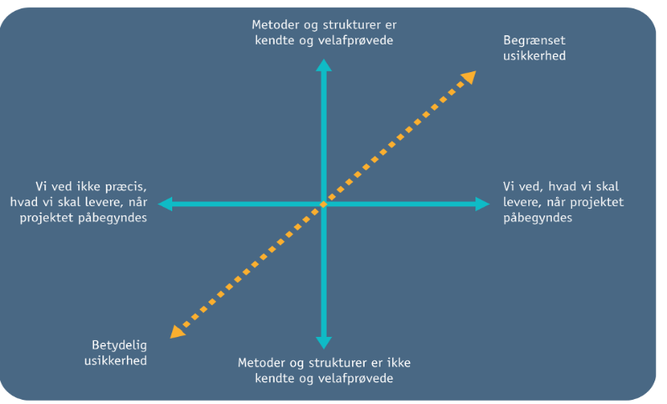
Projekts kendetegn
- Tydelige mål: Optimering af omkostningsregnskab.
- Fleksibilitet i detaljer og specifikationer.
- Usikkerhed som læringsfaktor.
Placering: Øverst og venstre i diagrammet, Klarhed i mål, men usikkerhed i metoder.

Slide 3
Moduler, biblioteker & sprog
Programmeringssprog: Python
Moduler & biblioteker
Tkinter Workflow
CustomTkinter - VSC
SQLite3 - GIT
Pillow - GitHub
Matplotlib
Tkinter Messagebox
Datetime
Tkinter Treeview
Tkinter simpledialog

Slide 4
Historik
Formålet
Moduler og værktøj
Overblik over koden
Kodekvalitet
Mulige forbedringer

Slide 5
Konklusion

